Slide 1
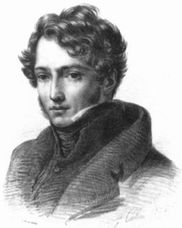
Ο Ζαν-Λουί-Τεοντόρ Ζερικώ (Jean-Louis-Théodore Gericault,
26 Σεπτεμβρίου 1791 - 26
Ιανουαρίου 1824 απο πτώση από άλογο) υπήρξε καθοριστική μορφή του Γαλλικού Ρομαντισμού
Στη διάρκεια της σύντομης ζωής του, που έληξε με τραγικό τρόπο, κράτησε αποστάσεις από την παράδοση και με την τέχνη του προσπάθησε να ανατρέψει τους κανόνες του Σαλόν και της Ακαδημίας

Slide 2
Ενα από τα πιο διάσημα έργα του είναι το έργο¨Η Σχεδία της Μέδουσας¨ Το οποίο απικονίζει την σχεδία που χρειάστηκαν να φτιάξουν οι επιζόντες της φρεγάτας ¨Μέδουσα¨η οποία προσάραξε το 1816 σε μια σύρτι της δυτικής ακτής της Αφρικής, κοντά στην σημερινή Μαυριτανία.
Ο Ζερικώ χρησιμοποίησε ελαιοχρώματα σε καμβά και οι διαστάσεις του πίνακα είναι πραγματικά τεράστιες: 491 x 716 εκατοστά

Slide 3
Ο Ζερικώ, πριν αρχίσει να δημιουργεί τον πίνακα, δαπάνησε σημαντικό χρόνο στην προετοιμασία του. Η επίσκεψή του στους επιζώντες κατέληξε όχι μόνο στην ακρόαση της αφήγησής τους αλλά και στη δημιουργία των σκίτσων τους. Επισκέφθηκε, επίσης, τον ξυλουργό του σκάφους, ο οποίος τού κατασκεύασε ένα μοντέλο της σχεδίας, που χρησίμευσε στον καλλιτέχνη στην δημιουργία των αρχικών σχεδιασμάτων. Στη συνέχεια δημιούργησε κέρινα ομοιώματα στο εργαστήριό του, στο οποίο μελέτησε επίσης μέχρι και πτώματα

Slide 4
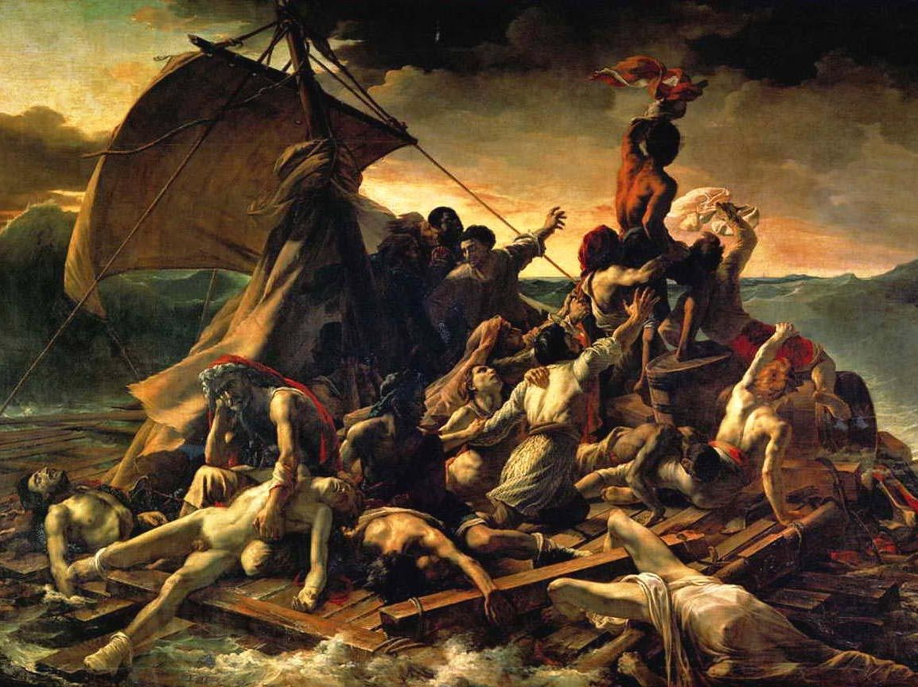

Slide 5
Οι μορφές διατάσσονται στον πίνακα σε δύο άνισες πυραμίδες που δημιουργούν τεμνόμενα μεταξύ τους τρίγωνα, συνηθισμένη πρακτική σε πίνακες της εποχής της Αναγέννησης και του μπαρόκ.
Ο τρόπος διάταξής τους είναι τέτοιος, ώστε να μεγιστοποιείται η σχέση του θεατή με τον χώρο του πίνακα, από τον οποίο, ωστόσο, απουσιάζει ο "κεντρικός ήρωας".
Ο θεατής ωθείται απευθείας στο κέντρο του έργου και ακολουθεί την προοπτική ροή των μορφών που εμφανίζονται πίσω και δεξιά. Στον ορίζοντα φάνηκε ένα πλοίο η απεικόνιση του οποίου έχει γίνει με τέτοιο τρόπο, ώστε να μην είναι σαφές αν πλησιάζει ή αν απομακρύνεται

Slide 7
τελοσ
Δικτυογραφία
https://el.wikipedia.org/wiki/%CE%97_%CE%A3%CF%87%CE%B5%CE%B4%CE%AF%CE%B1_%CF%84%CE%B7%CF%82_%CE%9C%CE%AD%CE%B4%CE%BF%CF%85%CF%83%CE%B1%CF%82
https://el.wikipedia.org/wiki/%CE%A4%CE%B5%CE%BF%CE%BD%CF%84%CF%8C%CF%81_%CE%96%CE%B5%CF%81%CE%B9%CE%BA%CF%8E
https://www.publicspheresalons.com/berlin-salon/2015/9/25/the-refugee-crisis-humanity-and-the-future-of-european-identity

